Slide 1


Slide 2


اصول سیاستگذاری و برنامه ریزی عملیاتی در حوزه بهداشت
امین جهاد سروستانی
دکتری تخصصی سیاستگذاری سلامت
مهرماه 1402

Slide 3
فهرست مفاهیم
1- تعاریف و مفاهیم
2- برنامه ریزی استراتژیک
3- برنامه ریزی عملیاتی

Slide 4

امير مومنان علي (ع):
خدا رحمت كند كسي را كه بداند
ازكجاست ؟
در كجاست ؟
به كجا مي رود ؟
" به پيامدها بينديش تا در بحران‌ها گرفتار نشوي".

Slide 5
تعاریف و مفاهیم
وظایف مدیریت:
1- برنامه ریزی
2- سازماندهی
3- استخدام
4- هدایت
5- کنترل
فلسفه برنامه ریزی:
چرا برنامه ریزی لازم است؟

Slide 6
برنامه ریزی:
برنامه ریزی عبارت از یک سلسله عملیات منظم، سیستماتیک و مرتبط با یکدیگر بوده که به منظور دستیابی به یکسری اهداف معین و مشخص توسط یک نهاد، سازمان و یا دولت برای یک مدت معین انجام می گیرد.
برنامه ريزي فرايند رسمي، تعيين هدف ها براي سازمان، تعيين استراتژي هاي گوناگون و انتخاب استراتژي برتر براي رسيدن به آن اهداف با ارزيابي سيستماتيك از نقاط قوت و ضعف داخلي بنگاه و شرايط محيط خارجي سازمان است(ايروينگ ).

Slide 7
دلایل ضرورت برنامه ریزی:
1- تصحیح کننده رفتار بازار
2- رفتار عقلایی و افزایش کارایی
3- محدودیت منابع

Slide 8
انواع برنامه ریزی:
1- از نظر زمانی(کوتاه مدت، میان مدت و بلند مدت)
2- از نظر مکانی(کلان، بخشی، منطقه ای)
3- از نظر حوزه عملکرد(اقتصادی، اجتماعی، سیاسی، فرهنگی)

Slide 9
برنامه ریزی استراتژیک
آماده سازی سازمان برای پاسخگویی مناسب و به هنگام در مقابل تغییرات محیطی داخل و خارج سازمان می باشد.
در این برنامه ریزی اهداف و خطوط کلی و رسالت های سازمان در دراز مدت تعیین می گردد.
برنامه ریزی استراتژیک در سطوح عالی سازمان شکل می گیرد و چارچوبی مشخص برای برنامه ریزی عملیاتی ترسیم می نماید.

Slide 10
نکته
برنامه های عملیاتی، می بایستی با برنامه های استراتژیک سازمان کاملا هماهنگ باشند.

Slide 11
برنامه ریزی استراتژیک
برنامه ریزی استراتژیک شامل فرایند ارزیابی محیط در حال تغییر، به منظور ابداع رسالت مشخص برای آینده سازمان است؛ یعنی تعیین اینکه چگونه سازمان خود را با محیط آینده بر اساس رسالت، توانمندی ها و ضعف ها سازگار سازد و برنامه ای برای سازمان ارائه دهد.

Slide 12
مفهوم برنامه ریزی استراتژیک
مدیریت استراتژیک هنر و علم تدوین، اجرا و ارزیابی تصمیمات وظیفه ای چندگانه است که سازمان را قادر می سازد به مقاصد خود دست یابد. مدیریت استراتژیک شامل سه بخش اصلی تدوین،اجرا و ارزیابی استراتژی می باشد.

Slide 13
مراحل مدیریت استراتژیک
فرايند مديريت استراتژيك در برگيرنده سه مرحله مي شود :
تدوین استراتژی ها
اجرای استراتژی ها
ارزیابی استراتژی ها

Slide 14


Slide 15
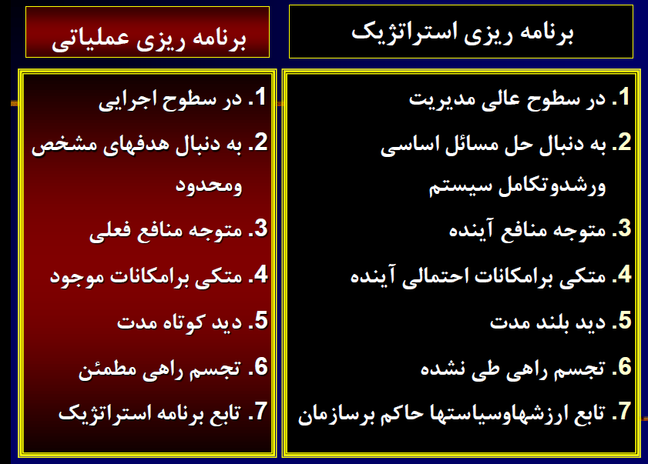
برنامه ریزی عملیاتی

Slide 16
برنامه ریزی عملیاتی
برنامه ریزی عملیاتی عبارت است از چگونگی تعیین اهداف و تبدیل این اهداف به صورت عملیات و پیش بینی روش های اجرای آن
می باشد.
برنامه ریزی عملیاتی از جهات کلی شباهت بسیاری به برنامه ریزی استراتژیک دارد، زیرا در برنامه ریزی عملیاتی، هدف های عملیاتی به جای هدفهای کلی قرار گرفته و نحوه نیل به آنها در قالب یک سری عملیات، پیش بینی می گردند .

Slide 17
برنامه ریزی عملیاتی
برنامه ریزی عملیاتی را می توان پیش بینی عملیات برای نیل به هدفهای معین با توجه به امکانات و محدودیتها و خطوط کلی ترسیم شده در برنامه ریزی استراتژیک تعریف کرد
عناصر اصلی برنامه ریزی عملیاتی:
1- هدف
2- پیش بینی

Slide 18
برنامه ریزی عملیاتی
هدف:
بطور کلی هدف عبارت از نقطه ای است که کوشش ها معطوف به آن می باشد.
در برنامه ریزی هدف نتیجه نهایی برنامه بوده که مقصود برنامه ریز نیل به آن می باشد.
هدف در برنامه ریزی عملیاتی باید مشخص و جزئی، قابل سنجش و واقع بینانه باشد . به عبارت دیگر هدف های عام و کلی، غیر قابل سنجش و غیر عملی، برای برنامه ریزی مفید نخواهند بود .

Slide 19
برنامه ریزی عملیاتی
هدف نهایی: هدفی است که تمام سازمان امکاناتش در راه رسیدن به آن بسیج شده است.
هدف کلی: یکی از زیر مجموعه های هدف های نهایی سازمان بوده که به صورت عمده ترین اهداف بخش های سازمان ظاهر می گردد.
هدف جزئی: هر هدف کلی به صورت یکسری اهداف جزئی تقسیم می شود.
هدف مشخص: هدفی است که بطور دقیق مطالعه و محاسبه شده و با یک فعالیت قابل حصول می باشد.
سلسله مراتب اهداف:
هدف نهایی
هدف کلی
هدف جزئی
هدف مشخص

Slide 20
اصول تعیین اهداف در برنامه ریزی عملیاتی:
10- به ماموریت سازمان توجه کامل داشته باشد.
11- توالی و استمرار داشته باشد.
12- متناسب با قدرت اجرایی موجود باشد.
13- با نظر مجریان شکل گرفته شده باشد.
14- قابل نظارت، ارزیابی و کنترل باشد.
1- مطالعه شده باشند.
2- صراحت داشته باشند.
3- محاسبه شده باشند(کمی)
4- مدت انجام آن معین باشد.
5- هزینه های انجام آن معین باشد.
6- واقع گرا باشند.
7- با اهداف کلی و بلند مدت سازمان هماهنگ باشد.
8- با سایر اهداف هماهنگ باشند.
9- متضمن راه حل های عملی باشند.

Slide 21
تذکرات لازم در تدوین برنامه عملیاتی
تدوین برنامه صرفا در پاسخ به درخواست مدیر نیست بلکه به منظور ارتقا سلامت است.
برنامه های جاری فراموش نشوند.
اولویت بندی در داخل هر برنامه انجام شود.
در اخر برنامه /سال ارزشیابی روشن از برنامه داشته باشیم که راهنمای برنامه عملیاتی سال اینده است.
مهم تر از نوشتن برنامه عمل کردن به ان است لذا برنامه باید به تایید مدیر برسد .
در براورد نیاز خود دقت کنیم تا از اتلاف منابع جلوگیری شود.
برنامه باید کاملا شفاف و روشن باشد .
تا حد امکان با مشارکت کلیه پرسنل مرتبط تهیه شود تا همه نسبت به ان مالکیت داشته و ضمانت اجرائی داشته باشد.

Slide 22
مراحل برنامه ريزي عملیاتی
1-تجزيه وتحليل وضعيت موجود (کجا هستیم )
2-تعيين اهداف (به کجا می خواهیم برسیم )
3-تعيين استراتژي ها (چگونه (راه و روش )می خواهیم برسیم)
4-تعيين فعاليت ها (در راه رسیدن چه کارهای باید انجام دهیم )
5- (کنترل) پايش و ارزشيابي (آیا در راه رسیدن هستیم ونهایتا به جایی که می خواستیم رسیده ایم)

Slide 23
تحليل وضعيت موجود (کجا هستیم)
شرایط عمومی از نظر سازمانی و محیطی و وضعیت یک برنامه خاص ( برای مثال: پیشگیری دیابت) چگونه است؟
در بررسي وضعيت موجود به دو دسته از اطلاعات بايد توجه كرد
اطلاعات عمومي(منطقه و سازمان)
اطلاعات اختصاصي مرتبط با موضوع

Slide 24
تحليل وضعيت موجود (کجا هستیم)
اطلاعات عمومي سازمان
1- اطلاعات مربوط به پایگاه یا مرکز بهداشتی
2- اطلاعات مربوط به مرکز بهداشت شهرستان

Slide 25
جغرافيا
اقتصاد
اطلاعات جمعيتي
اطلاعات
عمومي منطقه
شرايط فرهنگي و اجتماعي
جغرافياي طبيعي

Slide 26
تحليل وضعيت موجود (کجا هستیم)
اطلاعات اختصاصي برنامه
تعريف وتوصيف مشكل
شيوع و ميزانهاي بروز مشكل بهداشتي وساير آمارهاي مربوطه
عوامل خطر مرتبط
گروههاي سني و جمعيتي در معرض خطر
نحوه برخورد فعلی با موضوع
مسائل و مشکلات موجود
بررسي هاي صورت گرفته در منطقه در مورد آن مشكل
برنامه های انجام شده قبلی

Slide 27
اطلاعات اختصاصي برنامه
چند درصد مادران درخصوص تغذیه و سبک سالم زندگی در کودکان خود آموزش دیده اند
چند درصد دانش آموزان در خصوص سبک سالم زندگی و عوامل خطر دیابت آموزش دیده اند
چند درصد جمعیت عمومی بالای 20 سال در خصوص عوامل خطر و پیشگیری از دیابت آموزش دیده اند
چند درصد از جمعیت بالای 30 سال جهت عوامل خطر غربالگری شده اند
کیفیت غربالگری انجام شده چگونه بوده است
شیوع افراد در معرض خطر چند درصد است
شیوع افراد ی که یک عامل خطر قابل تغییر دارند

Slide 28
اطلاعات اختصاصي برنامه
شیوع افرادی که یک عامل خطر غیر قابل تغییر دارند
شیوع افرادی که دو عامل خطر یا بیشتر دارند
چند درصد افراد در معرض خطر آموزش لازم را جهت حذف یا کاهش عوامل خطر دیده اند
کیفیت آموزش ها چگونه بوده است.
چند درصد افراد در معرض خطر جهت دیابت بیماریابی شده اند
شیوع دیابت در جمعیت چند درصد می باشد
شیوع پره دیابتیک بودن چند درصد می باشد
چند درصد افراد پره دیابتیک تحت آموزش و درمان قرار گرفته اند

Slide 29
اطلاعات اختصاصي برنامه
چند درصد افراد پره دیابتیک بیماریابی سالانه در آنها انجام شده است
چند در صد بیماران تحت درمان می باشند
چند درصد بیماران ماهانه توسط مراقب سلامت یا بهورز مراقبت شده اند
چند درصد بیماران مراقبت سه ماه یکبار توسط پزشک انجام شده است
کیفیت مراقبت های انجام شده توسط پزشک و مراقب سلامت یا بهورزچگونه بوده است.
در چند درصد دفعات مراقبت بیماران فشار خون کنترل شده داشته اند
چند درصد بیماران در طی سه سال دچار عوارض دیابت شده اند
در چند درصد بیماران مرگ طی سه سال رخ داده است
چند درصد گزارشات مراقبت دیابت ارسال شده است
چند درصد گزارشات بموقع ارسال شده است
چند درصد نظارت های مورد انتظار صورت گرفته است
کیفیت نظارت های انجام شده به چه صورت بوده است
چند درصد پسخوراند های نظارت ارسال شده اند

Slide 30
علل ایجاد وضعیت موجود
بر اساس تجزیه وتحلیل گروه برنامه ریز از:
وضعیت عمومی منطقه وجمعیت تحت پوشش
وضعیت اختصاصی مساله ومشکل بهداشتی

Slide 31
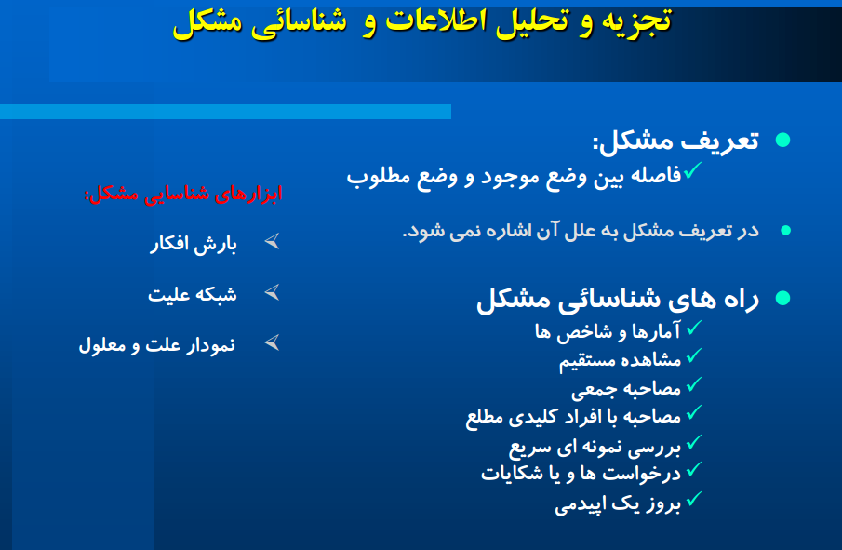

Slide 32
ابزارهای تجزيه وتحليل علل
بارش افکار (طوفان فکری)
شبکه علیت
نمودار استخوان ماهی
بعد از بارش افکار از یکی از دو ابزار (شبکه علیت یا نمودار استخوان ماهی ) می توان برای شناسایی علل مشکلات به دلخواه استفاده کرد .

Slide 33
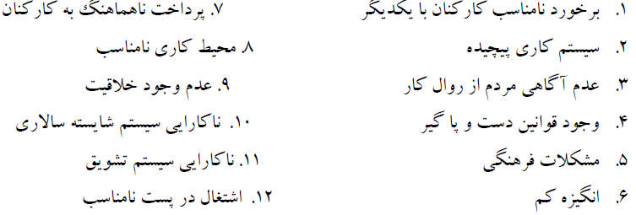
بارش افكار براي تعيين علل ايجاد كننده نارضايتي كاركنان در سازمان
مشكل: نارضايتي كاركنان در سازمان

Slide 34
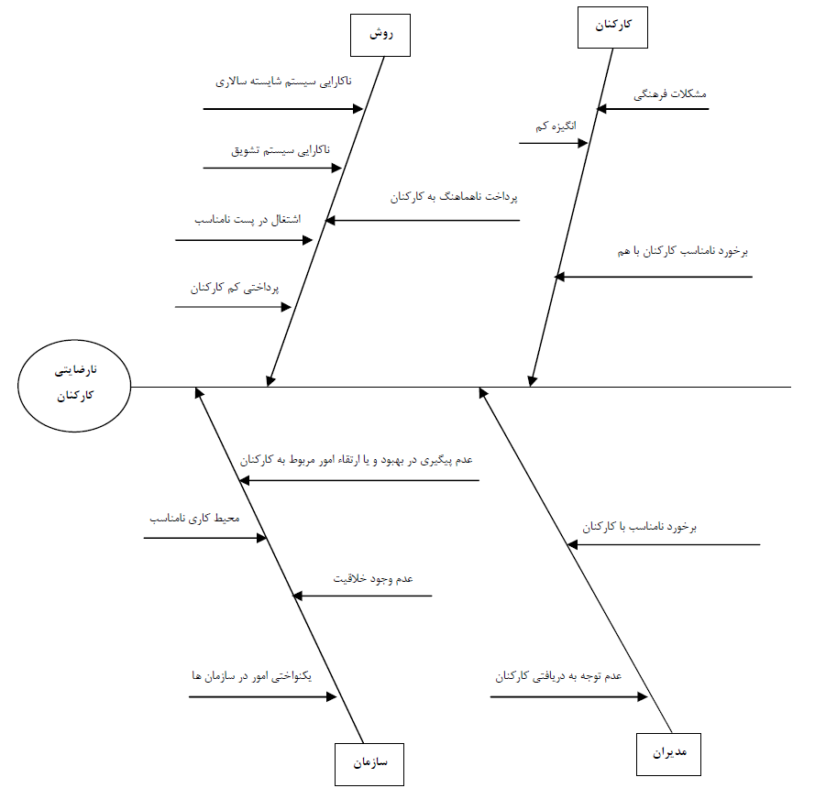

Slide 35
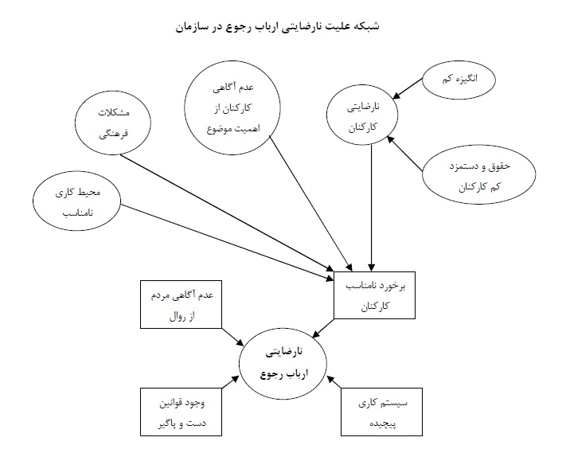

Slide 36
اهداف: (به کجا می خواهیم برسیم )
نتيجه مورد نظر در اجراي موفقيت آميز يك برنامه را هدف گويند
اهميت تعيين اهداف
1-تا بدانيم به كجا مي خواهيم برسيم
2-براي اينكه بتوانيم برنامه را ارزيابي كنيم

Slide 37
انواع هدف
اهداف كلي
اهداف اختصاصي

Slide 38
اهداف كلي
جامعيت دارد.
به جزئيات نمي پردازد.
معمولاً زمان در آن ذكر نمي شود.
معمولاً مكان در آن ذكر نمي شود.

Slide 39
اهداف اختصاصي
Specific به يك موضوع خاص بپردازد و آن را كاملا روشن كند ( عدم تفسيرهاي مختلف )
Measurable قابل اندازه گيري و قابل سنجش باشد
Appropriate متناسب با شرايط و توان ومنابع وامکانات شما باشد
Realistic هدف بايد واقع گرايانه باشد و قابل دستيابي باشد
Time bound هدف داراي محدوده زماني خاص باشد
Place هدف داراي مكان مشخص باشد
SMART–P

Slide 40
اهداف: (به کجا می خواهیم برسیم )
نداشتن آموزش و مهارت کافی پرسنل در خصوص برنامه دیابت
هدف اختصاصی 1: آموزش 90 درصد پرسنل مرتبط با برنامه پیشگیری و کنترل دیابت در خصوص کنترل و پیشگیری از دیابت در سال 1396
به جمعیت عمومی بالای 20 سال در خصوص عوامل خطر و پیشگیری از دیابت آموزش کافی داده نمی شود
هدف اختصاصی 2: آموزش 20 درصد جمعیت بالای 20سال منطقه تحت پوشش در خصوص پیشگیری از دیابت در سال 1396

Slide 41
اهداف: (به کجا می خواهیم برسیم )
میزان غربالگری عوامل خطر بیماری دیابت در جمعیت هدف کم می باشد
هدف اختصاصی 3: غربالگری عوامل خطر بیماری دیابت در 90 درصد جمعیت هدف در منطقه تحت پوشش در سال 1396
به افراد در معرض خطر آموزش لازم را جهت حذف یا کاهش عوامل خطر داده نمی شود
هدف اختصاصی 4: آموزش 90 درصد افراد در معرض خطر در منطقه تحت پوشش در خصوص حذف ویا کاهش عوامل خطر سال 1396

Slide 42
اهداف: (به کجا می خواهیم برسیم )
درصد مراقبت سه ماه یکبار توسط پزشک کافی نمی باشد
هدف اختصاصی 4: مراقبت سه ماه یکبار 90درصد ییماران تحت درمان در منطقه تحت پوشش در سال 1396
کیفیت مراقبت های انجام شده توسط پزشک و بهورز مناسب نمی باشد
هدف اختصاصی 5: انجام 90درصد مراقبت سه ماهه توسط پزشک براساس دستورالعمل کشوری دیابت در سال 1396
درصد کمی از بیماران فشار خون آنها کنترل شده می باشد
هدف اختصاصی 6: در 80 درصد دفعات مراقبت بیماران فشار خون سیستولیک کمتر از 140 و دیاستولیک کمتر از 90 باشد

Slide 43
اهداف: (به کجا می خواهیم برسیم )
نظارت های کافی بر برنامه دیابت صورت نمی گیرد
هدف اختصاصی 7: نظارت هر سه ماه یکبار 90درصد مراکز بهداشتی درمانی شهرستان ....در سال 1396
پسخوراند های نظارت ارسال نمی شود
هدف اختصاصی 8: ارسال پسخوراند 95 درصد نظارت های انجام شده در هفته اول بعد از هر نطارت به مراکز بهداشتی درمانی شهرستان ....در سال 1396
وسایل ناکافی جهت غربالگری و درمان
هدف اختصاصی 9: تامین وسایل و تجهیزات غربالگری و درمان دیابت طبق دستورالعمل کشوری در95 درصد مراکز بهداشتی درمانی شهرستان ...در سال 1396

Slide 44
تعيين استراتژي ها (چگونه می خواهیم برسیم)
خط مشي يا راه و روش رسيدن به اهداف را استراتژي گويند.
روشها و راه هاي مختلف را بايد با توجه به منا بع سازمان مشخص ومناسبترين آنها را انتخاب نمود

Slide 45
استراتژي های رايج
نظارت
راه اندازی
هماهنگی
پشتیبانی وتامین منابع وتجهیزات
مشاركت بین بخشی وبرون بخشی
آموزش
باز آموزي
برقراری نظام پیشگیری (غربالگری)
برقراری نظام تشخیص (بیماریابی)
برقراری نظام درمان( درمان موارد)
پیگیری بیماران

Slide 46
تعيين فعاليت ها (در راه رسیدن چه کارهایی باید انجام دهیم )
فعالیت ها : فهرستی از مداخلات مورد نیاز وضروری اند که برای تحقق اهداف وبراساس استراتژیها می باشند
تعريف:خدمات وكارهايی كه براي رسيدن به اهداف انجام مي دهيم

Slide 47
تعيين فعاليت ها (در راه رسیدن چه کارهایی باید انجام دهیم )
در تعيين فعاليتها مشخص مي كنيم:
چه كاري ،با چه حجمي(مقدار يا تعداد)،چگونه، توسط چه کسی (مسئول)، در كجا (مكان)، درچه زماني و با چه هزينه اي انجام گيرد

Slide 48
جدول فعاليت ها
نوع فعاليت
مسئول اجرا
زمان
مكان
بودجه
تعداد

Slide 49
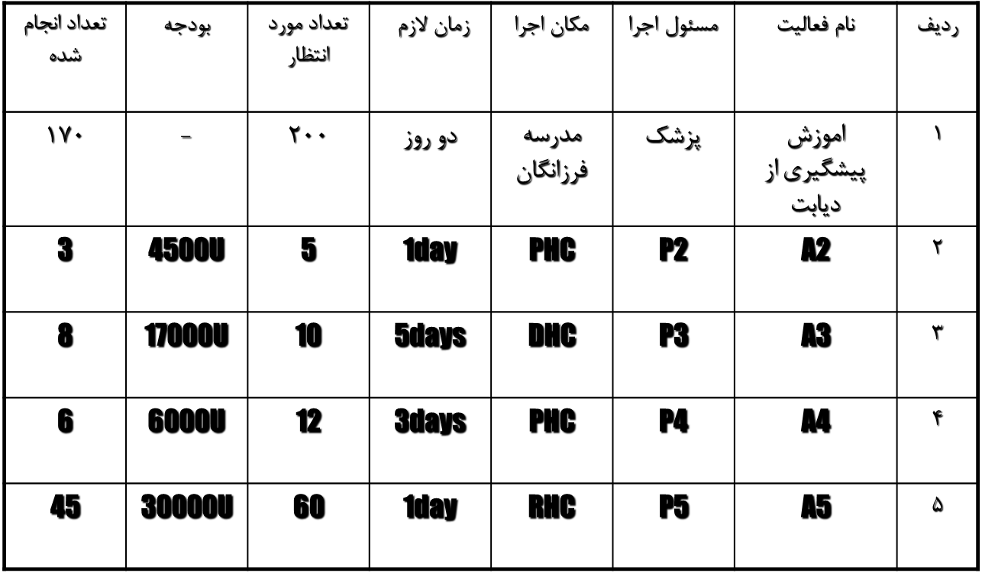
Activities Bar Chart

Slide 50
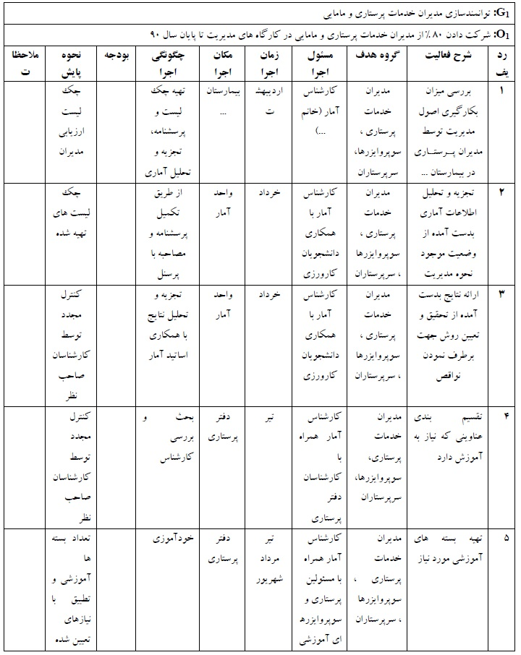

Slide 51
جدول گانت
نشان می دهد چه وقت کارها انجام می گیرند و ان را با پیشرفت واقعی کار مقایسه می کند
محور افقی زمان و محور عمودی فعالیت ها

Slide 52
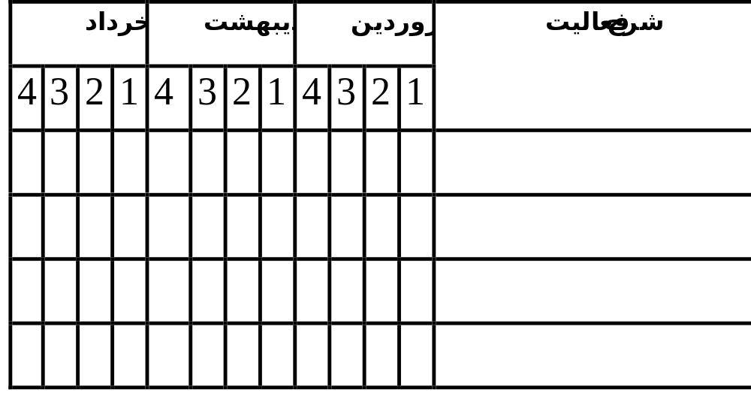
تهيه جدول گانت براي افراد مسئول
A
B
C
D

Slide 53
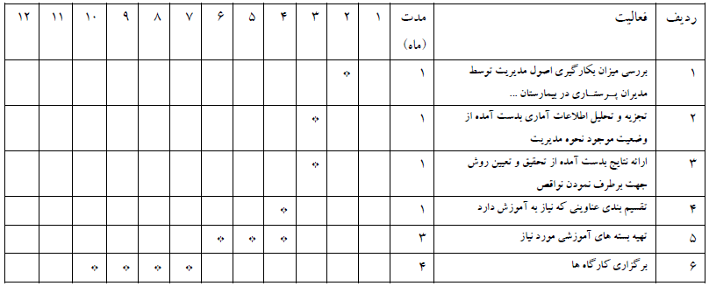
Gantt Chart

Slide 54
کنترل
پایش
ارزشیابی

Slide 55
(آیا در راه رسیدن هستیم) پايش
مشاهده پيشرفت وحصول رعايت استانداردها در يك برنامه است
سنجش درجه انطباق فعاليت ها با استانداردها در حين اجرا است
در سطح درونداد ،برونداد و فرايند صورت مي گيرد

Slide 56
پایش
با جمع آوري اطلاعات و تحليل مي توان مشخص كرد:
آيا فعاليت ها طبق برنامه صورت ميگيرد؟
هزينه ها در محدوده برنامه است؟
نيروي انساني طبق برنامه است؟
فراورده(برونداد) داراي ويژگيهاي لازم است ؟
مسير برنامه در چه جهتي است؟
براي اصلاح برنامه استفاده ميشود؟
پایش
1- کمی
2- کیفی

Slide 57
ارزشيابي (آیا به جایی که می خواستیم رسیده ایم)
بررسي تحقق اهداف با اجراي برنامه است
نشانگر ها یا شاخص های برای ارزشیابی برنامه بنویسیم

Slide 58
برنامه ریزی عملیاتی
اولویت بندی بین اهداف:
تعیین هدف، بسیار مهم می باشد. اما مهمتر و در عین حال
پیچیده ترین قسمت در این خصوص، کاستن از تعداد متعدد
هدف های انتخاب شده (به دلیل کمبود بودجه و سایر امکانات) و گزینش ضروری ترین هدف ها از میان آن ها می باشد.

Slide 59
برنامه ریزی عملیاتی
پیش بینی:
همانطور که اشاره گردید برنامه ریزی یک نوع آینده نگری بوده لذا اساس آن را پیش بینی تشکیل می دهد. بنابراین پس از تعیین اهداف قسمت اصلی کار برنامه ریز عملیاتی پیش بینی عملیات و کارهایی است که برای دستیابی به اهداف مورد نیاز می باشد.
در پیش بینی دو عامل زمان و هزینه بسیار اساسی می باشند. سوالات مطرح در پیش بینی دقیق عبارتند از:
1- چه فعالیتی؟ (پیش بینی فعالیت ها)
2- از چه روشی؟ (پیش بینی روش های انجام کار)
3- در چه مدت زمانی؟ (پیش بینی زمانی)
4- در چه مکانی؟ (پیش بینی موقعیت مکانی برنامه)
5- با چه منابعی؟ (پیش بینی منابع)
آخرین مرحله برنامه ریزی عملیاتی نیز اجرای آن می باشد.

Slide 60
تکنیک های برنامه ریزی عملیاتی
تمامی کوشش های برنامه ریزان در عملیاتی ظاهر می گردد که در نهایت برای دستیابی به ماموریت های سازمان لازم می باشد. همانطور که قبلا نیزاشاره شد برنامه ریزی استراتژیک یک نوع از برنامه ریزی بوده که نهایتا به عملیات منجر خواهد شد. لیکن از دیر باز تکنیک هایی تحت عنوان روش های برنامه ریزی تصویری جهت عملیاتی کردن برنامه ها مورد استفاده قرار می گرفته است.
صرف نظراز برنامه ریزی استراتژیک اکثر قریب به اتفاق برنامه ریزی های اجرایی به شیوه تصویری نموداری می باشد، زیرا:
1- موضوعات بیشتری در فضای کمتری قابل بیان است.
2- بسیار سریع و غالبا آسانتر تفهیم می گردد.
3- اجرا، کنترل، ارزیابی و تجدید نظر در برنامه را آسانتر خواهد نمود

Slide 61
تکنیک های برنامه ریزی عملیاتی
روش های برنامه ریزی تصویری:
1- روش نمودار گانت
2- روش های شبکه ای
1-2- روش پرت (PERT)
2-2- روش سی.پی.ام. (CPM)
PERT: Program Evaluation and Review Technique
CPM: Critical Path Method

Slide 62
نمودار گانت
روش نمودار گانت نخستین و اساسی ترین روش تصویری دربرنامه ریزی عملیاتی می باشد. این روش در خلال جنگ جهانی اول توسط هنری ال. گانت ابداع گردیده و هم اکنون نیز به عنوان یکی از بهترین روش های تصویری مورد استفاده قرار می گیرد.
این روش اصولا برای زمانبندی انجام وظایف به وجود آمده و دارای دو بعد است:
1- محور عمودی شرح عملیات (و یا حتی وظایف) را بر حسب تقدم و تاخر انجام آنها (مراحل انجام کار) را نمایش می دهد.
2- محور افقی نیز نشان دهنده زمان می باشد.

Slide 63
نمودار گانت
این نمودار نشان می دهد که:
1- چه کارهایی و یا عملیاتی باید انجام گیرد.
2- هر کار و یا عملیات از چند وظیفه تشکیل شده است.
3- چه وظایفی باید بطور همزمان دنبال گردد.
4- در داخل هر عملیات چه وظایفی باید بطور سریالی انجام شود.
5- زمان شروع و پایان هر وظیفه در چه تاریخی می باشد.
6- دستیابی به هدف نهایی در چه تاریخی بدست می آید.

Slide 64
نمودار گانت
ایرادات این روش:
1- رابطه بین وظایف مختلف در هر کار مشخص نمی باشد.
2- رابطه بین وظایف یک کار را با سایر وظایف کارها و عملیات دیگر مشخص نمی نماید.
3- تاریخ شروع و پایان هر وظیفه مشخص می باشد، لیکن معین نشده است که در هر لحظه از زمان ما چند در صد در هر وظیفه پیشرفت خواهیم داشت.
4- کنترل کردن عملیات و تعیین اینکه در هر لحظه از زمان کل عملیات در چه مرحله ای از پیشرفت می باشد دشوار می باشد.

Slide 65
روش های شبکه ای
کوشش هایی که در رفع ایرادات وارده به روش نمودار گانت به عمل آمد، برنامه ریزی به روش شبکه ای را بوجود آورد.
تعریف شبکه:
شبکه، تصویری جامع و دقیق از وضع کلی و تمامی مراحل لازم برای اجرای یک برنامه و روابط آن با یکدیگر است.
معمولا جزیی ترین قسمت هر مرحله از کار در شبکه را فعالیت می نامند.
فعالیت :
هر قسمت مشخص و معین از انجام یک طرح یا یک برنامه را یک فعالیت
می نامند. نتیجه هر فعالیت یک رویداد بوده که خود منشاء فعالیت بعدی خواهد بود.

Slide 66
روش های شبکه ای
روش و مراحل تنظیم شبکه:
1- تعریف هدف
2- تهیه فهرستی منطقی از فعالیت ها
3- تعیین تقدم و تاخر رویدادها و فعالیت ها
4- شناخت دقیق روابط بین فعالیت ها

Slide 67
مزایای عمده برنامه ریزی شبکه ای:
1- روابط بین تمامی فعالیت ها خواه به صورت مستقیم و خواه غیر مستقیم را بیان می کند.
2- مشکلات و موانع احتمالی در طول برنامه را مشخص و قابل رفع می کند.
3- نشان می دهد که چه فعالیت هایی باید به موازات یکدیگر و چه
فعالیت هایی باید به صورت سری انجام شود.
4- روابط بین فعالیت ها را بطور دقیق نشان می دهد.
5- برنامه های بسیار پیچیده و مفصل را بسیار ساده و قابل درک بیان خواهد کرد.
6- برای تعیین زمان دقیق هر فعالیت از آمار و احتمال استفاده می کند.
7- زمان لازم جهت انجام کامل یک طرح را تقریبا دقیق بیان می کند

Slide 68
روش های شبکه ای
روش پرت:
”پرت“ روشی جهت به حداقل رساندن تاخیر، وقفه و تضاد در انجام برنامه و هماهنگ ساختن قسمت های مختلف یک طرح اجرایی می باشد. به عبارت دیگر در این روش ما به دنبال تعیین هرچه دقیق تر زمان لازم برای نیل به یک هدف نهایی و کوتاه کردن این زمان تا حد ممکن می باشیم.
پس به عبارت دقیق تر ”پرت“ مبتنی بر طول مدت اجرای برنامه و روش های کوتاه کردن این مدت قرار دارد.

Slide 69
روش شبکه ای پرت
روش برآورد زمان:
TE = (A+4M+B)/6
A:زمان حداقل
M: زمان محتمل
B: زمان حداکثر
نظارت، کنترل و ارزیابی:
اساس ارزیابی در روش پرت بر زمان سنجی قرار دارد، و اینکه آیا:
فعالیت مورد نظر مطابق زمانی که برای آن برآورد شده، انجام می گیرد؟

Slide 70
روش شبکه ای سی.پی.ام.:
”سی. پی. ام.“ تقریبا همان روش ”پرت“ است با اضافه اینکه:
اولا: به محاسبه مستقیم هزینه می پردازد.
ثانیا: چون به ندرت به اجرای برنامه های بدون سابقه می پردازد، از
لحاظ برآورد زمان مشکلات بسیار کمتری داشته و کوشش خود را
صرف محاسبه هزینه های برنامه می کند.

Slide 71
روش شبکه ای سی.پی.ام.:
در ”سی. پی. ام.“ برای اجرای هر فعالیت دو زمان منظور می گردد:
1- زمان طبیعی که طی آن فعالیت با هزینه معمولی انجام
می گردد.
2- زمان فشرده که برای انجام فعالیت ها در زمان کوتاه تر و با هزینه بیشتر انجام می گیرد.
بطور کلی سعی ”سی.پی.ام.“ در این است که کمترین هزینه مناسبی را که بتوان برنامه را با آن در کمترین زمان مناسب اجرا کرد را بدست آورد.

Slide 72
مثال

Slide 73

گرچه منزل بس خطرناک است و مقصد بس بعید
هیچ راهی نیست کان را نیست پایان غم مخور (حافظ)

